Slide 1


Slide 2

HIPERTENSION ARTERIAL
DR DARIO MEJIA

Slide 3

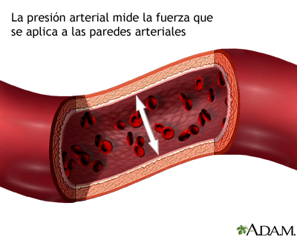
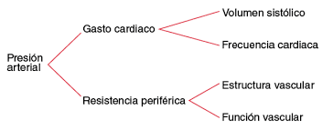
¿QUE ES LA PRESION ARTERIAL?
Es la fuerza ejercida por la sangre contra cualquier área de la pared arterial.
El mantenimiento de la presión arterial es necesario para la perfusión adecuada de los órganos.

Slide 4
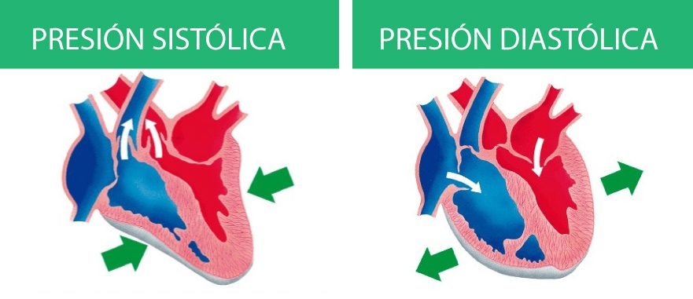
LA PRESION ARTERIAL CONSTA DE DOS COMPONENTES:
Presión sistólica: que se mide durante el latido del corazón (momento de presión máxima).
Presión diastólica: que se mide durante el descanso entre dos latidos (momento de presión mínima).

Slide 5
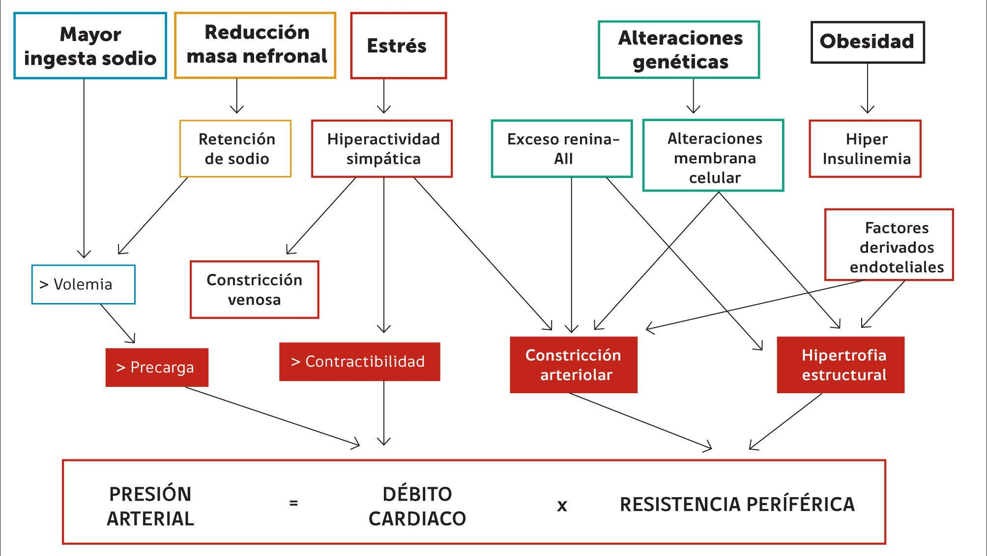
FACTORES QUE COMPROMETEN EL CONTROL DE PRESIÓN ARTERIAL

Slide 6
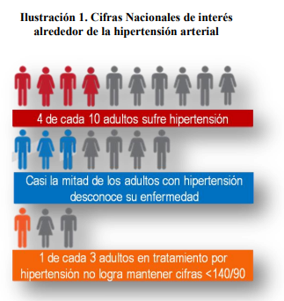
¿Qué es HIPERTENSIÓN ARTERIAL?
Es el aumento de presión arterial de forma crónica, por encima de valores normales.
Su patogénesis es el resultado de numerosos factores genéticos y ambientales que tiene múltiples efectos compuestos sobre la estructura y función cardiovascular y renal.
Por lo general no presenta síntomas y puede ocasionar en el tiempo lesiones de órgano blanco.

Slide 7
MANIFESTACIONES CLINICAS
La ausencia de síntomas es frecuente, pero suele existir:
Cefalea
Palpitaciones
Tinnitus
Fatiga fácil
Disnea
Angina de pecho
Visión borrosa

Slide 8
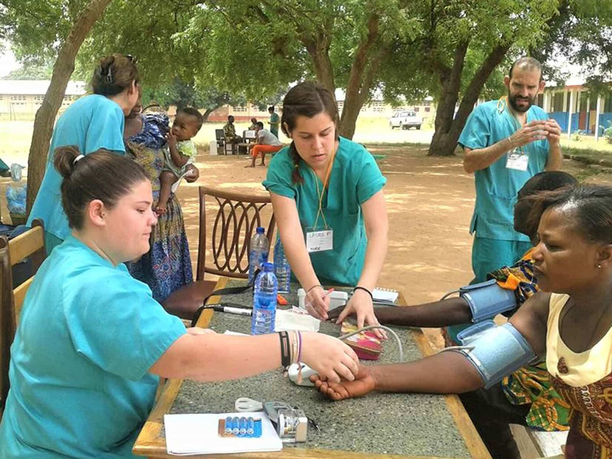
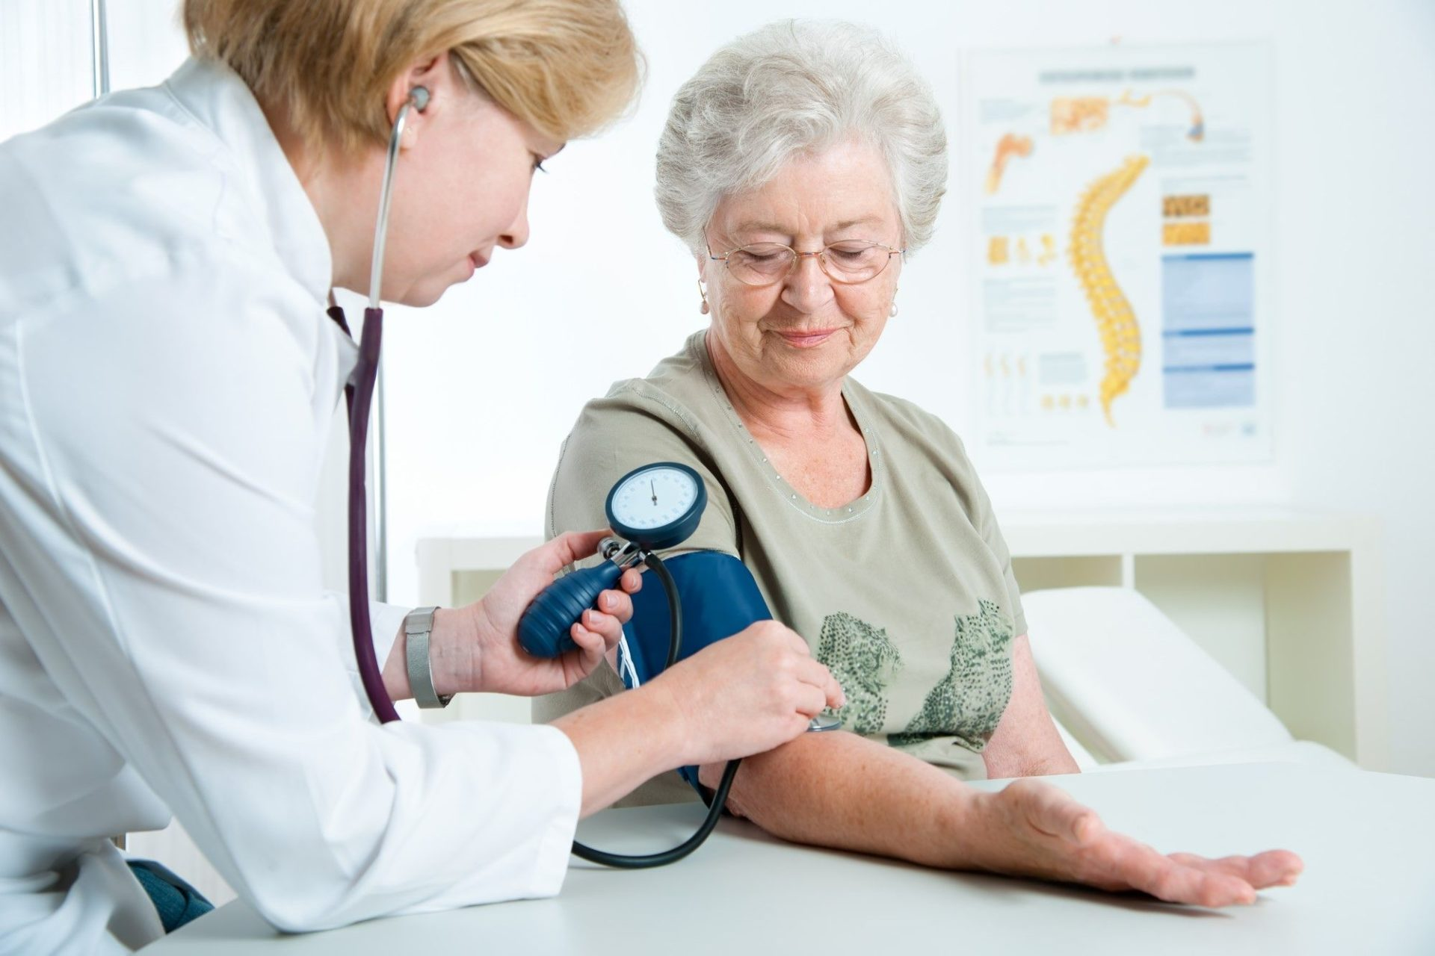

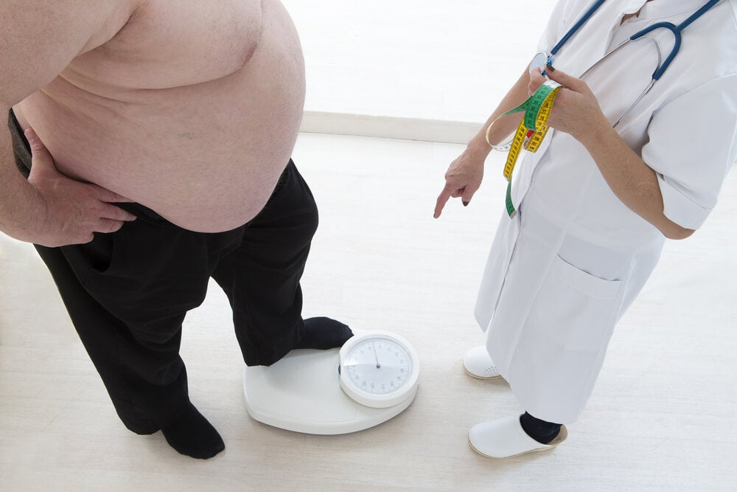

FACTORES QUE INCIDEN EN HIPERTENSION
FACTORES NO MODIFICABLES
SEXO
EDAD
RAZA
ANTECEDENTES FAMILIARES
FACTORES MODIFICABLES
OBESIDAD
TABACO
ALCOHOL
COLESTEROL
DIABETES
SEDENTARISMO

Slide 9
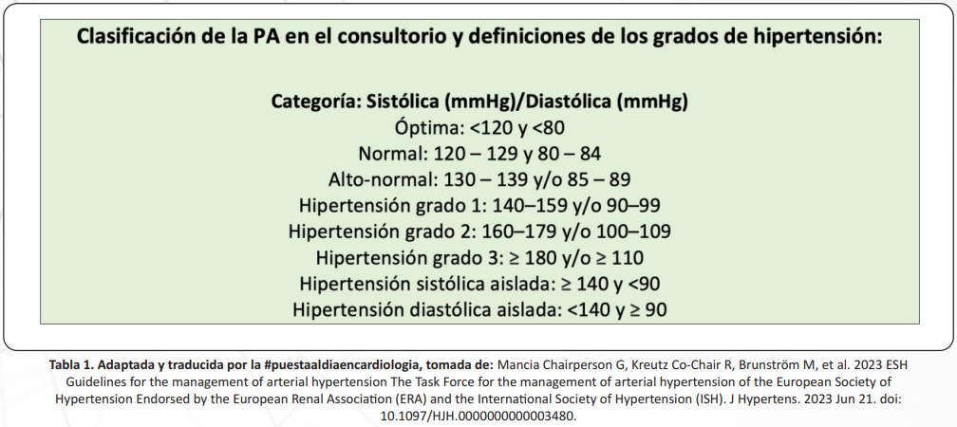

Slide 10
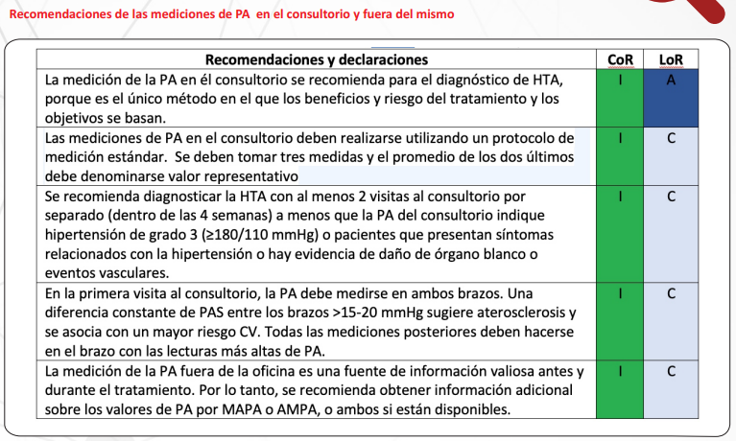
RECOMENDACIONES DE MEDICIONES DE PRESION ARTERIAL EN CONSULTORIO Y FUERA DEL MISMO

Slide 11
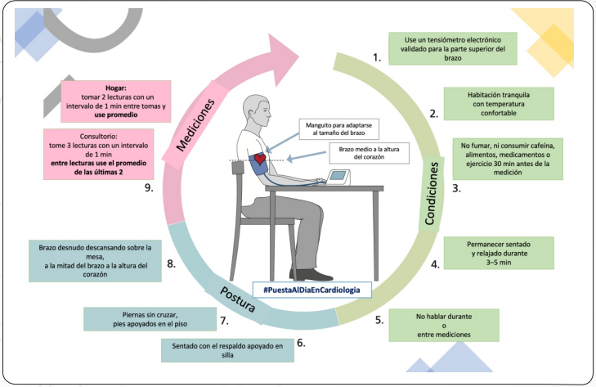

Slide 12
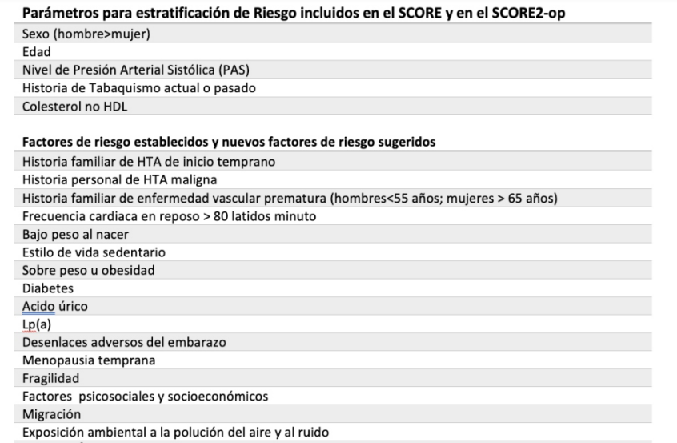
FACTORES DE RIESGO CARDIOVASCULAR

Slide 13
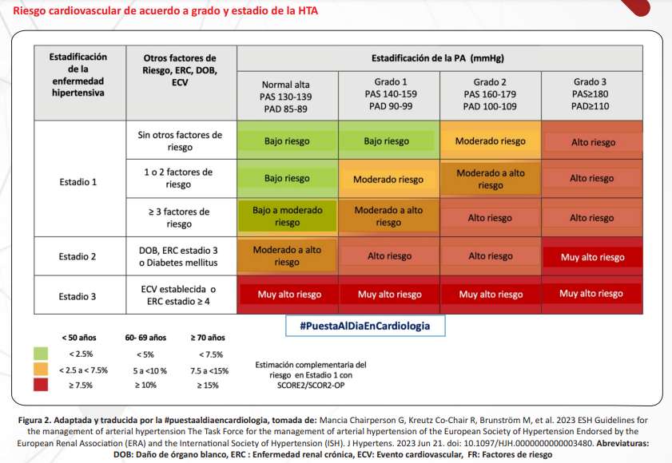
RIESGO CARDIOVASCULAR DE ACUERDO A GRADO Y ESTADIO DE LA HTA

Slide 14
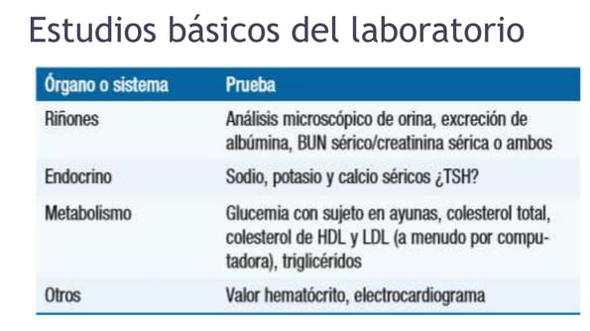

Slide 15
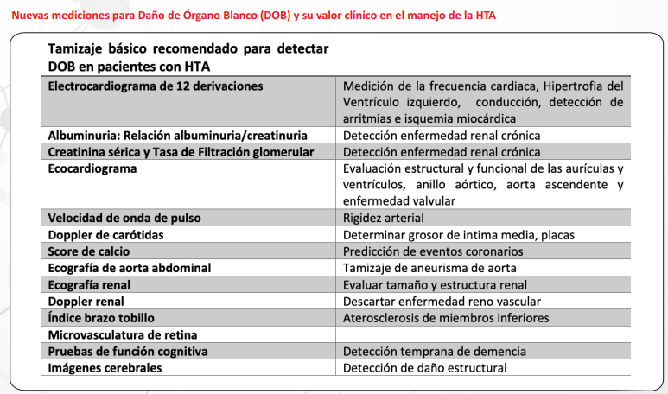

Slide 16
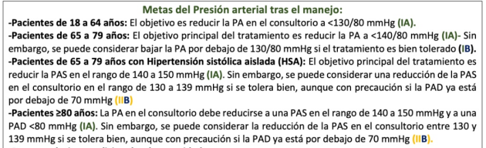

Slide 17
TRATAMIENTO NO FARMACOLOGICO
INTERVENCION FARMACOLOGICA |  | DOSIS | IMPACTO PROXIMADO EN LA PAS
 |  |  | HIPERTENSION | NORMOTENSION
Perdida de peso | Peso/grasa corporal | El mejor objetivo es el peso corporal ideal, pero busque una reducción de al menos 1 kg en el peso corporal para la mayoría de los adultos con sobrepeso. Espere aproximadamente 1 mmHg por cada 1 kg de reducción de peso corporal. | -5mmHg | -3mmHg
Dieta saludable | Patrón dietético DASH | Consumir una dieta rica en frutas, verduras, cereales integrales y productos lácteos bajos en grasa, con contenido reducido de grasas saturadas y totales. | -11mmHg | -3mmHg
Ingesta reducida de sodio en la dieta. | Sodio dietético | El objetivo óptimo es <1500 mg/día, pero el objetivo es una reducción de al menos 1000 mg/día en la mayoría de los adultos. | -5 a -6 mmHg | -2 a -3 mmHg
Ingesta mejorada de potasio en la dieta. | Potasio dietético | Apunte a 3500 a 5000 mg/día, preferiblemente mediante el consumo de una dieta rica en potasio. | -4mmHg | -2mmHg

Slide 18
TRATAMIENTO NO FARMACOLOGICO
INTERVENCION FARMACOLOGICA |  | DOSIS | IMPACTO PROXIMADO EN LA PAS
 |  |  | HIPERTENSION | NORMOTENSION
Actividad física | Aerobio | 90 a 150 minutos/semana. Reserva de frecuencia cardíaca del 65 al 75%. | -5 a -8 mmHg | -2 a -4 mmHg
 | Resistencia dinámica | 90 a 150 minutos/semana. 50 a 80% del peso máximo de 1 repetición. 6 ejercicios, 3 series/ejercicio, 10 repeticiones/serie. | -4mmHg | -2mmHg
 | resistencia isométrica | 4 × 2 minutos (agarre manual), 1 minuto de descanso entre ejercicios, 30 a 40% de contracción voluntaria máxima, 3 sesiones/semana. 8 a 10 semanas. | -5mmHg | -4mmHg
Moderación en el consumo de alcohol | Consumo de alcohol | En personas que beben alcohol, reduzca el alcohol a: Hombres: ≤2 tragos al día. Mujeres: ≤1 trago al día. | -4mmHg | -3mmHg

Slide 19
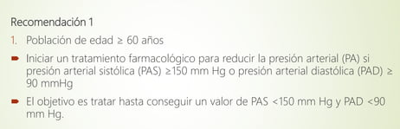
RECOMENDACIONES JNC

Slide 20
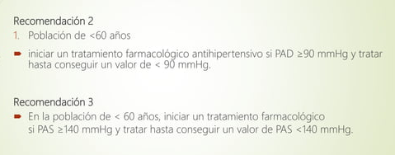
RECOMENDACIONES JNC

Slide 21
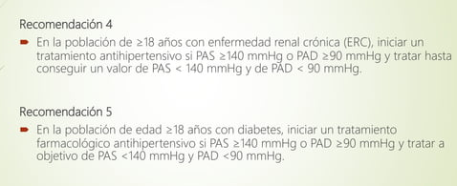
RECOMENDACIONES JNC

Slide 22
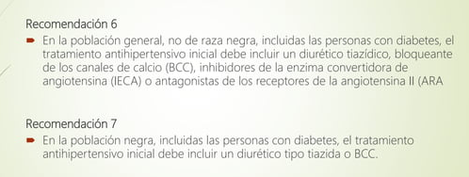
RECOMENDACIONES JNC

Slide 23
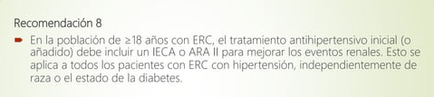
RECOMENDACIONES JNC

Slide 24
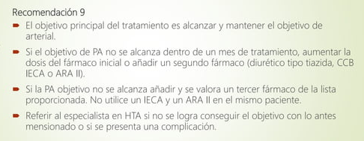
RECOMENDACIONES JNC

Slide 25
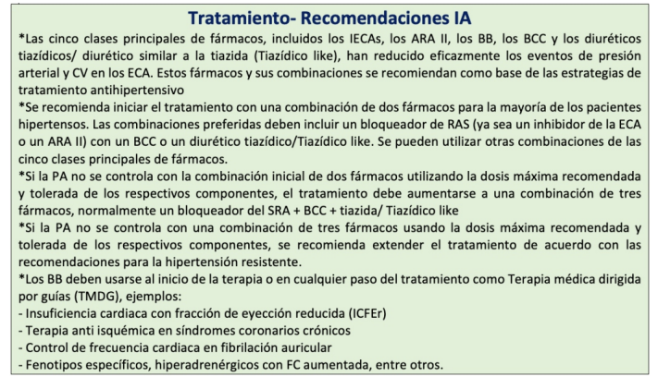

Slide 26
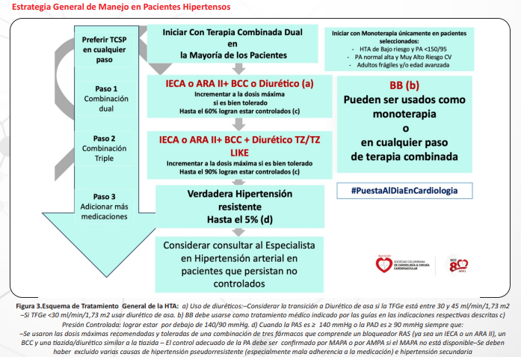

Slide 27
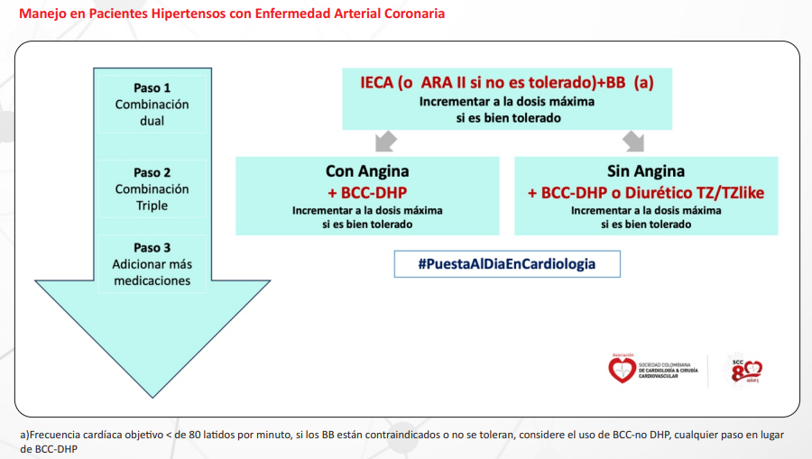

Slide 28
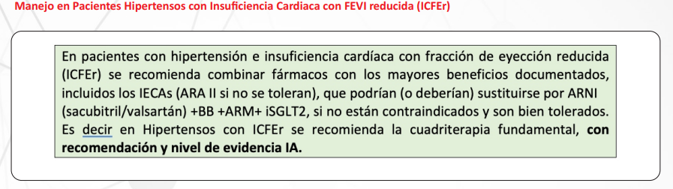
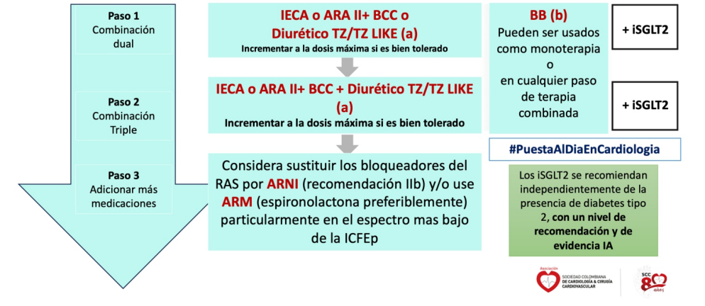

Slide 29
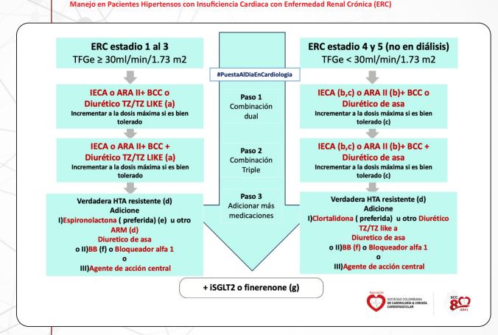

Slide 30
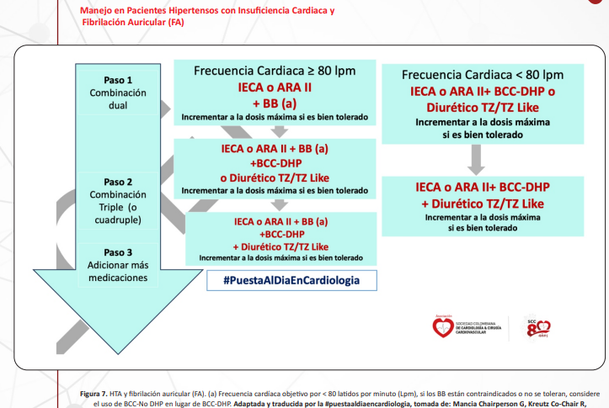

Slide 31
BIBLIOGRAFIA
Mancia Chairperson G, Kreutz Co‑Chair R, Brunström M, et al. 2023 ESH Guidelines for the management of arterial hypertension The Task Force for the management of arterial hypertension of the European Society of Hypertension Endorsed by the European Renal Associaon (ERA) and the Internaonal Society of Hypertension (ISH). J Hypertens. 2023 Jun 21. doi: 10.1097/HJH.0000000000003480
Jan Basile, MDMichael J. Bloch, MD, FACP, FASH, FSVM, FNLA. Descripción general de la hipertensión en adultos. In: UpToDate. https://www.uptodate.com/contents/overview-of-hypertension-in-adults?search=hipertension%20arterial&source=search_result&selectedTitle=1~150&usage_type=default&display_rank=1
Hipertensión en adultos: diagnóstico y tratamiento. Instituto Nacional para la Excelencia en la Salud y la Atención (NICE). http://www.nice.org.uk/guidance/ng136

Slide 32


